Slide 1


Varias imágenes están protegidas por derechos de autor

Slide 2

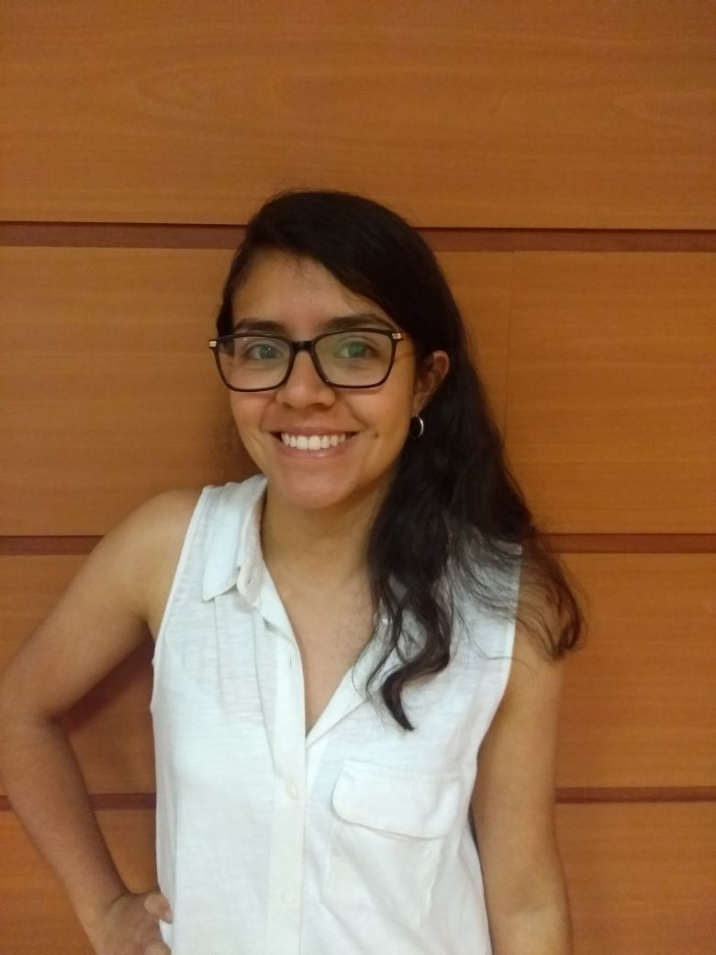
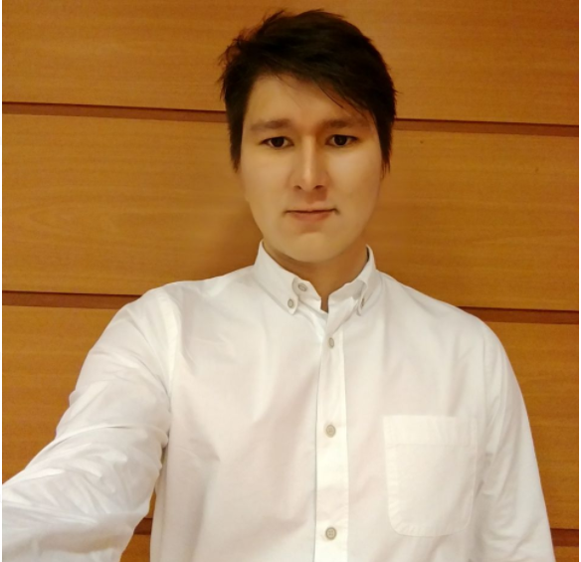
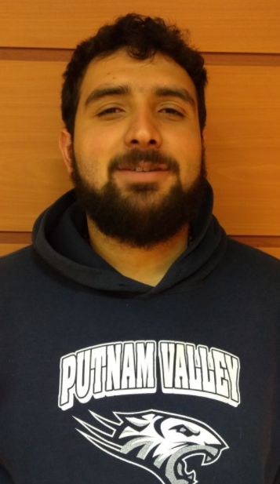
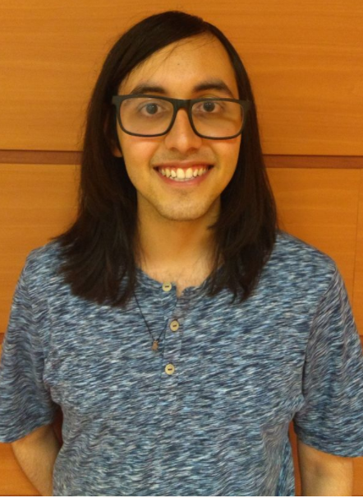
Sobre nosotros
Valeria Vanegas
Mateo Contreras
Juan Sosa
Carlos Sarmiento

Slide 3
Sobre nosotros
Valeria Vanegas
Mateo Contreras
Juan Sosa
Carlos Sarmiento

Slide 4
Sobre nosotros
Valeria Vanegas
Mateo Contreras
Juan Sosa
Carlos Sarmiento

Slide 5
Sobre nosotros
Valeria Vanegas
Mateo Contreras
Juan Sosa
Carlos Sarmiento

Slide 6
Sobre nosotros
Valeria Vanegas
Mateo Contreras
Juan Sosa
Carlos Sarmiento

Slide 7
Sobre nosotros
Valeria Vanegas
Mateo Contreras
Juan Sosa
Carlos Sarmiento

Slide 8



¿Qué hacemos?

Slide 9


Nuestros potenciales clientes
¿CUALQUIER
ESTUDIANTE?
ESTUDIANTES DE PREGRADO:
CERCA DE 1’300.000 EN COLOMBIA

Slide 10


Nuestros potenciales clientes
ESTUDIANTES DE PREGRADO:
CERCA DE 1’300.000 EN COLOMBIA

Slide 11
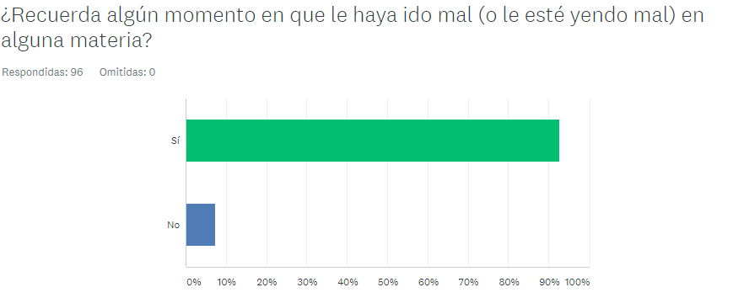
Indicadores
UN 92.7% DE LOS ESTUDIANTES
EN OCASIONES
NO LOGRA ALCANZAR SUS OBJETIVOS

Slide 12
Indicadores
UN 92.7% DE LOS ESTUDIANTES
EN OCASIONES
NO LOGRA ALCANZAR SUS OBJETIVOS

Slide 13
Indicadores
UN 92.7% DE LOS ESTUDIANTES
EN OCASIONES
NO LOGRA ALCANZAR SUS OBJETIVOS

Slide 14
Indicadores
UN 92.7% DE LOS ESTUDIANTES
EN OCASIONES
NO LOGRA ALCANZAR SUS OBJETIVOS

Slide 15
Indicadores
UN 92.7% DE LOS ESTUDIANTES
EN OCASIONES
NO LOGRA ALCANZAR SUS OBJETIVOS

Slide 16
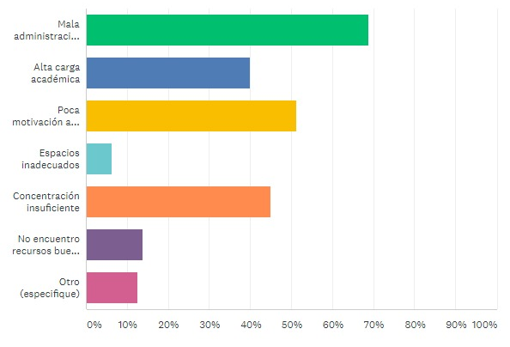
¿Por qué a los estudiantes les va mal?
Principalmente
Mala administración del tiempo
Poca motivación
¡Estudiar no es fácil, menos de forma ordenada!

Slide 17

¡Esto es muy grave!
Frustración de los estudiantes
¿Fracaso de su Institución Educativa? (IE)

Slide 18




¿Soluciones?
¿Y la comunidad?
¿Y como ayudan a los estudiantes con sus tiempos?

Slide 19

¿Soluciones?
¿Pero y los recursos?
¿Como estudio?

Slide 20
Solución exitosa
Aplicación de apoyo en el estudio de los estudiantes, con la conformación de comunidades y análisis de tiempos claves para el estudio.

Slide 21
Solución exitosa
Aplicación de apoyo en el estudio de los estudiantes, con la conformación de comunidades y análisis de tiempos claves para el estudio.

Slide 22
Solución exitosa
Aplicación de apoyo en el estudio de los estudiantes, con la conformación de comunidades y análisis de tiempos claves para el estudio.

Slide 23
Solución exitosa
Aplicación de apoyo en el estudio de los estudiantes, con la conformación de comunidades y análisis de tiempos claves para el estudio.

Slide 24
Solución exitosa
Aplicación de apoyo en el estudio de los estudiantes, con la conformación de comunidades y análisis de tiempos claves para el estudio.

Slide 25

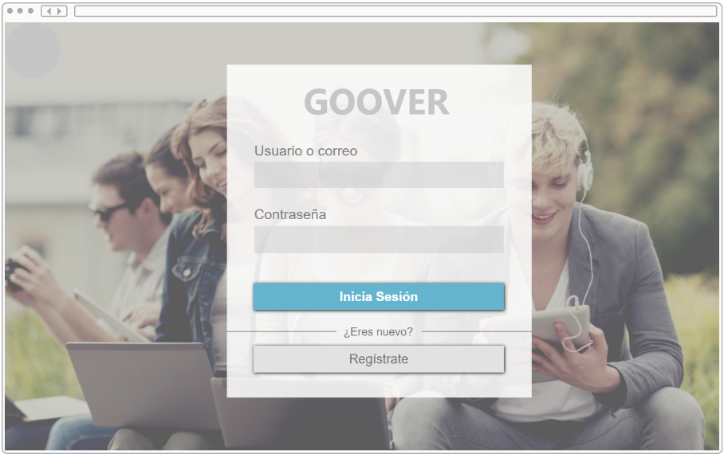

Slide 26
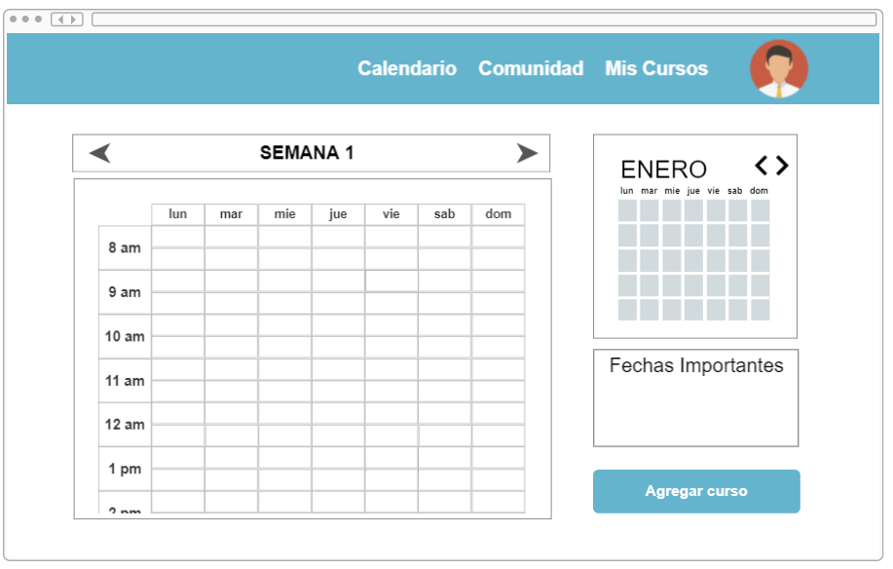

Slide 27
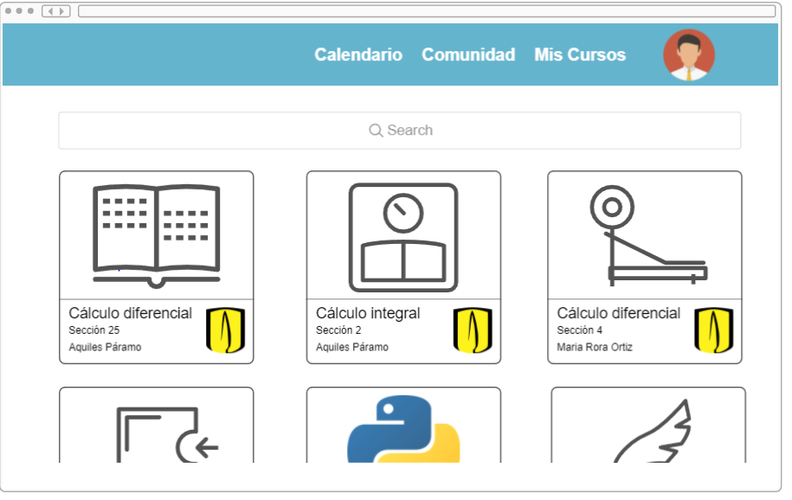

Slide 28
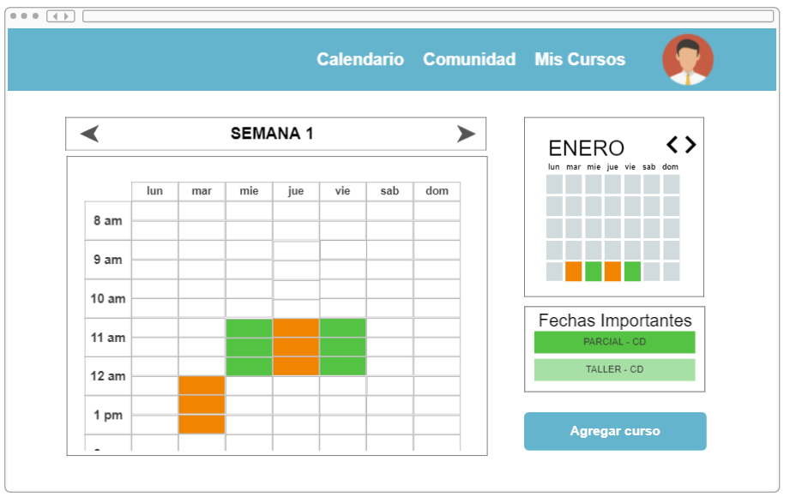

Slide 29
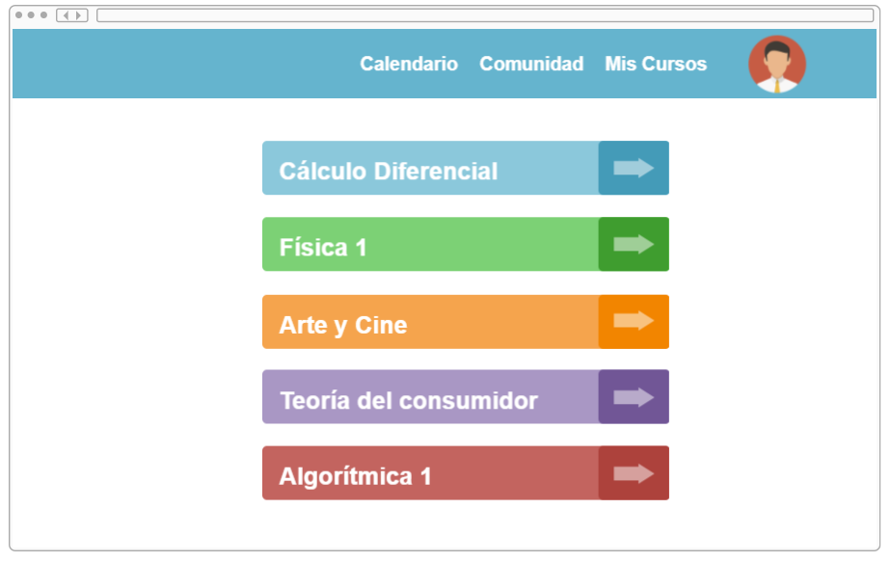

Slide 30
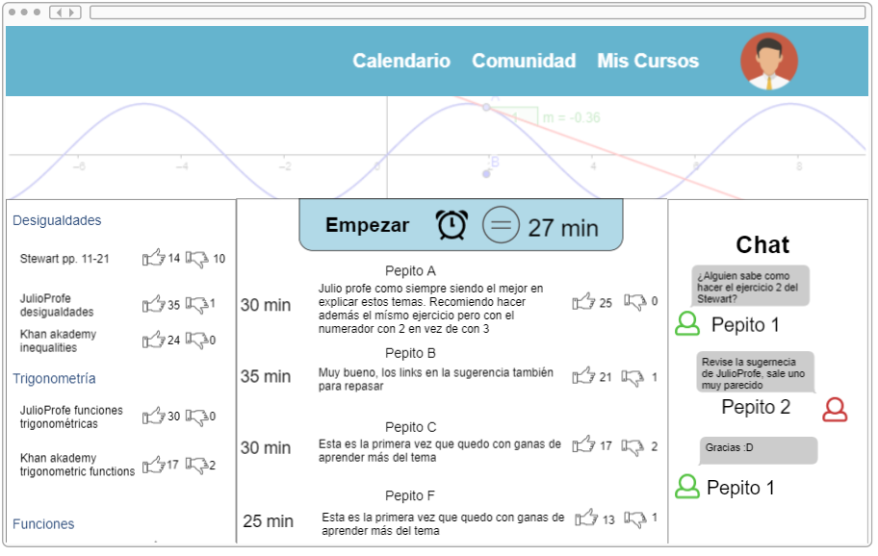

Slide 31
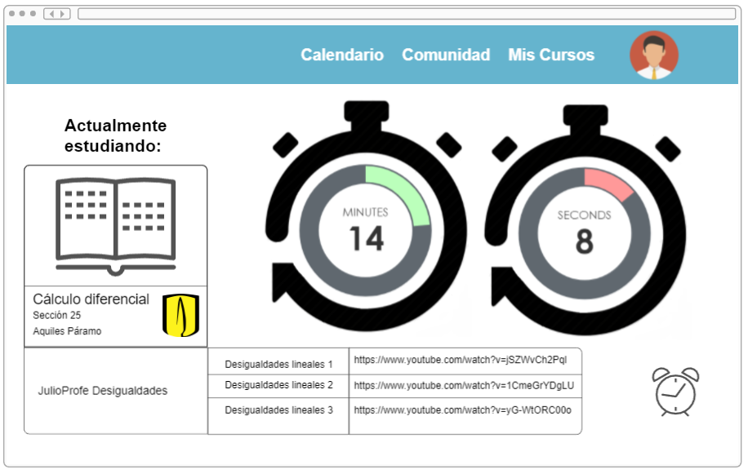

Slide 37



Ingresos
Publicidad
Venta a instituciones
Tutorias

Slide 39

Monitoria personalizada
($$$) o premium
Pepito 1

Slide 40
Monitoria personalizada
($$$) o premium
Pepito 1

Slide 41
Monitoria personalizada
($$$) o premium
Pepito 1

Slide 42
Monitoria personalizada
($$$) o premium
Pepito 1

Slide 43
Monitoria personalizada
($$$) o premium
Pepito 1

Slide 44
Monitoria personalizada
($$$) o premium
Pepito 1

Slide 45



Costos
Desarrolladores
Hosting
Propiedad intelectual

Slide 46
Testimonios
Opiniones completamente positivas sobre los recursos. Opiniones mixtas sobre sugerencia de tiempos
Posibilidad de desactivar temporalmente la sugerencia de tiempos
Notificación cuando se agregue un recurso
Pausa en contador de tiempo de estudio
Tutorial de primera vez
Agenda con PARA-HACER

Slide 47
“Vamos a
transformar
tu vida académica”

